Slide 1
BERLIN

Slide 2
Berlin
Berlin , die ganze Welt in einer einzigen Stadt le monde entier dans une seule et unique ville
Berlin , la ville qui ne dort jamais.
Très souvent, dans nos vies, nous avons envie de changements, de trouver le lieu qui nous inspire et nous pousse à réaliser nos rêves. Berlin est, par de nombreux aspects, une ville idéale pour créer ce changement . La capitale allemande pousse à la création, au dépassement de soi. Lorsqu’on évoque le mot « Berlin » pour les personnes qui y vivent, bien souvent reviennent les idées et vie paisible, d’énergie créative, de métissage culturel fascinant .
Eh oui, à Berlin, tout semble possible !
Berlin, c’est une ville dans laquelle le voyageur qui s’y arrête pour quelques jours ressentira immédiatement le patrimoine historique. En se baladant à travers la ville, celui qui prend le temps de parcourir les quartiers de la ville se rendra compte de la diversité de la capitale Allemande, et comprendra pourquoi tant de jeunes – ou moins jeunes – curieux du monde entier choisissent d’y rester. Découvrir Berlin et prendre la décision de s’y installer, cela veut dire tomber sous le charme de l’île aux Musées, des balades au bord de la Spree, des bretzel salés et bières en été.
Vivre à Berlin, c’est aussi rencontrer des gens de toutes les nationalités et cultures différentes qui font la richesse de la capitale.

Slide 3
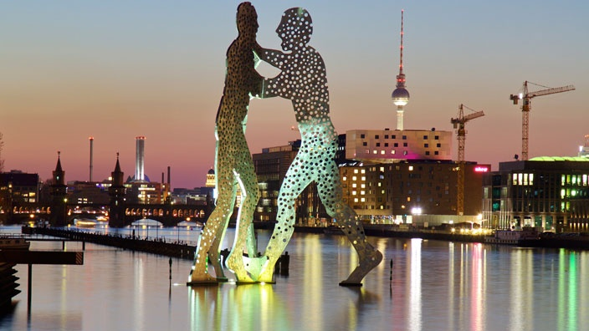
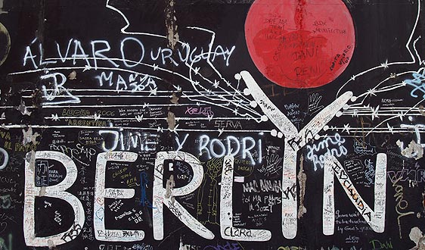
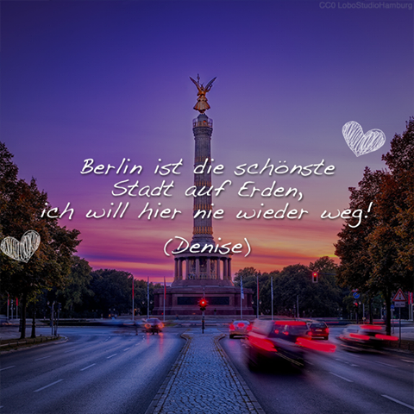
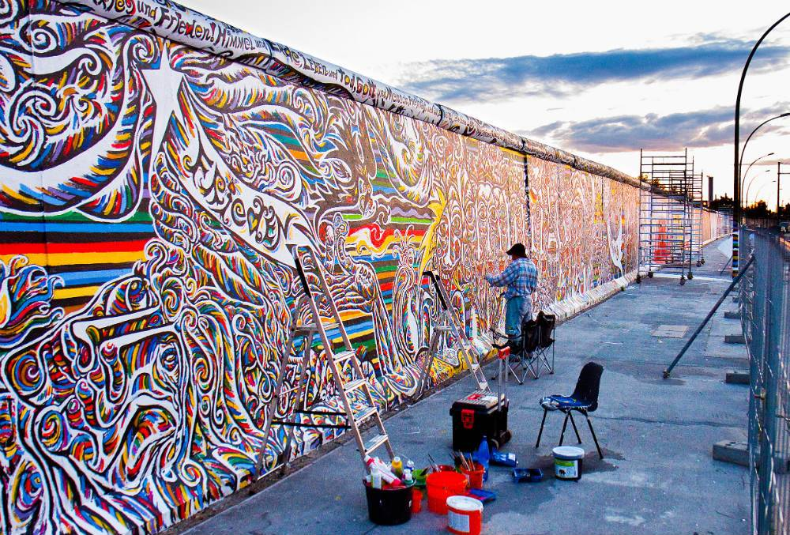
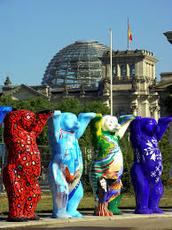
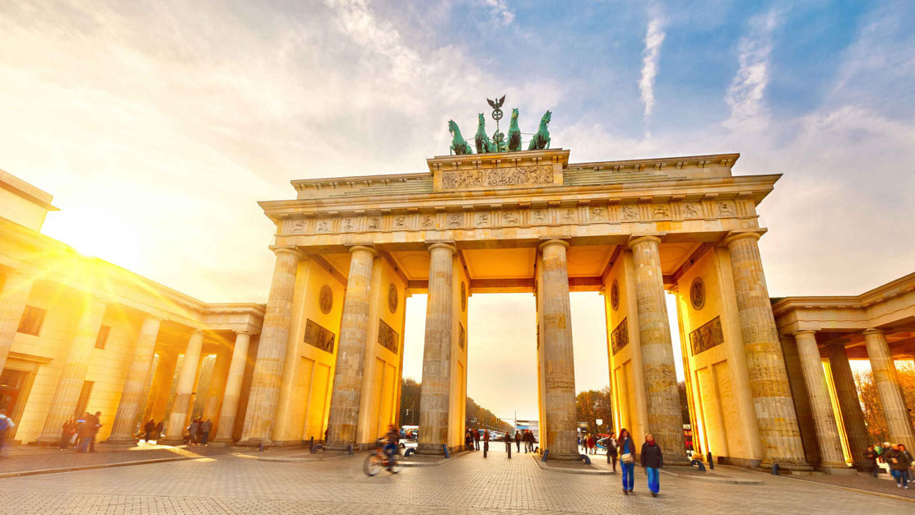


Slide 4
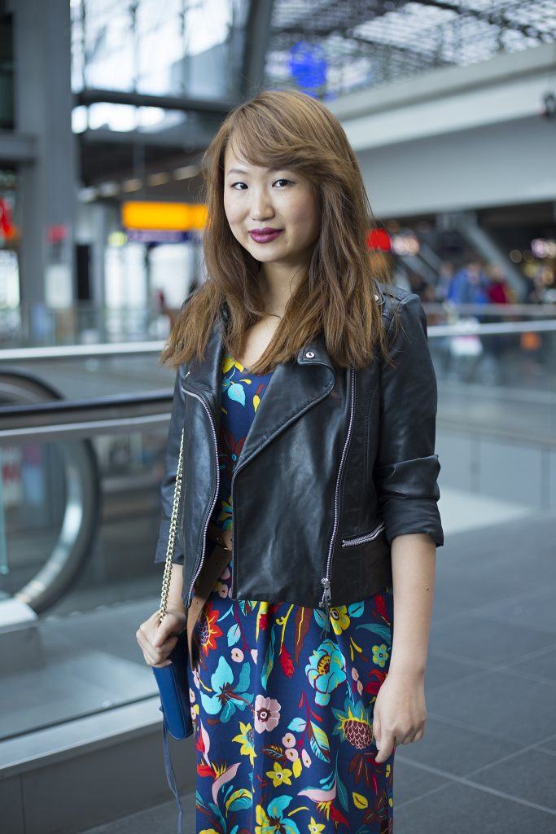
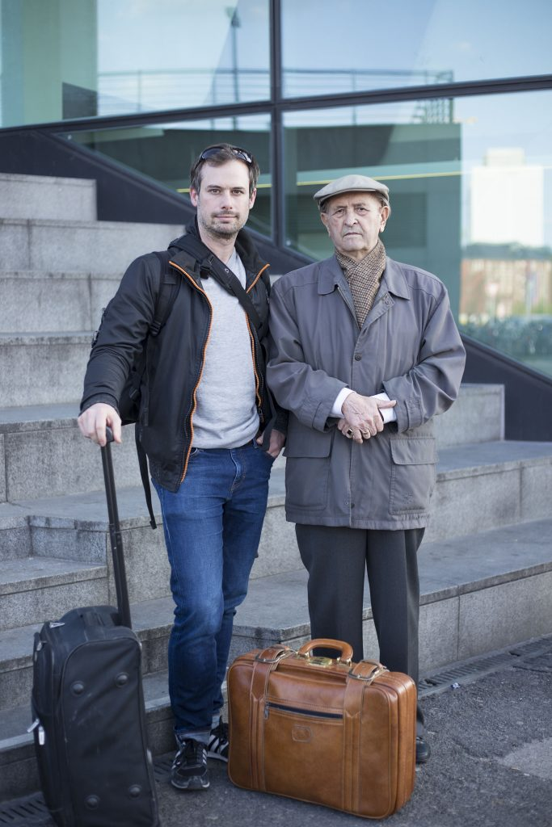
Humans of Berlin
„ Je ne reste jamais chez moi, Je veux toujours saisir la chance d’être à Berlin pour profiter des moments magiques qu’offre cette ville hors du commun. ‘’
„Ensemble avec mon petit -fils et sa femme ,nous sommes impatients d‘explorer Berlin pour la 1ère fois après la guerre.“

Slide 5
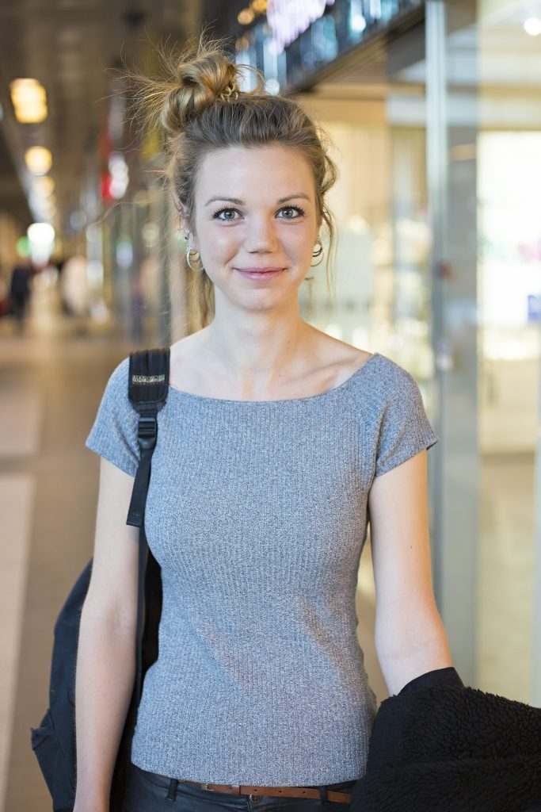
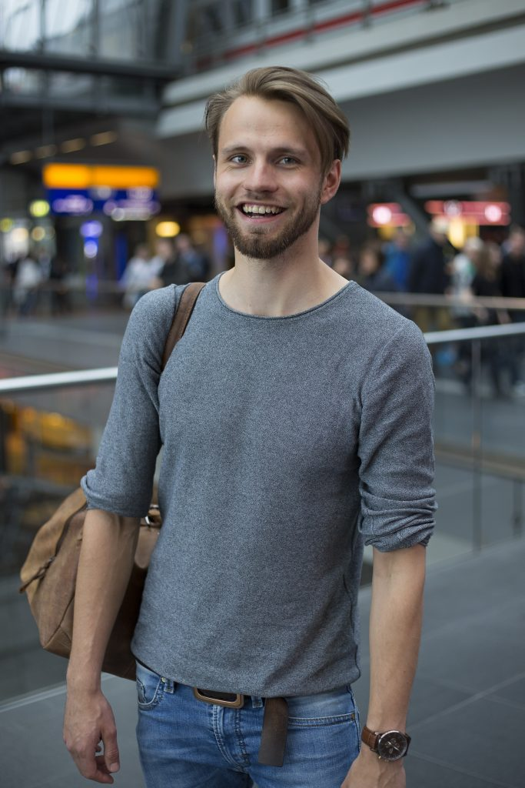
„ Je suis une personne très active et j’adore ce va-et-vient qui ne s’arrête jamais.’’
„ Je ne prévois plus mes voyages à l’avance. Je me lance toujours les aventures. ‘’

Slide 6
Ecoles de langues à Berlin :
Bien que la majorité des habitants de Berlin parlent anglais , maîtriser l’allemand reste un atout précieux pour celui qui souhaite concrétiser ses rêves.
Getusion est partenaire de 5 écoles de langues à Berlin , à savoir Carl Duisberg , DID , GLS , Tandem & Goethe.

Slide 7
Les aéroports les plus proches :
Berlin-Schönefeld (SXF)
Berlin-Tegel (TXL)

Slide 8
BIELEFELD

Slide 9
Bielefeld : ville de commerce et d'art
Bielefeld a été fondée en 1214 par le comte Hermann von Ravensberg.
Cet homme visionnaire était déjà conscient de la situation intéressante du lieu, au carrefour de voies commerciales et à proximité immédiate d'un col traversant la forêt de Teutobourg. Il s'y est développé une ville de négoce abritant traditionnellement un grand marché et de jolies maisons à colombage, qui marquent encore aujourd'hui le visage de Bielefeld au même titre que le goût prononcé de ses habitants pour l'art.

Slide 10
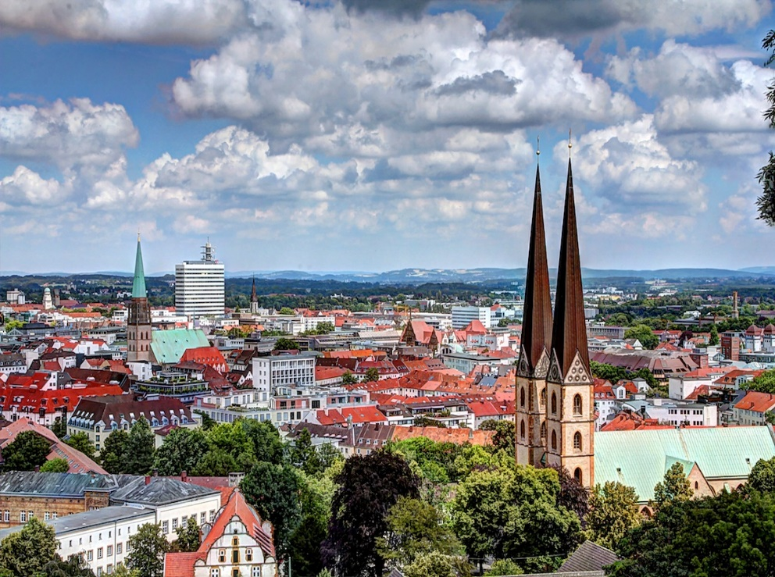
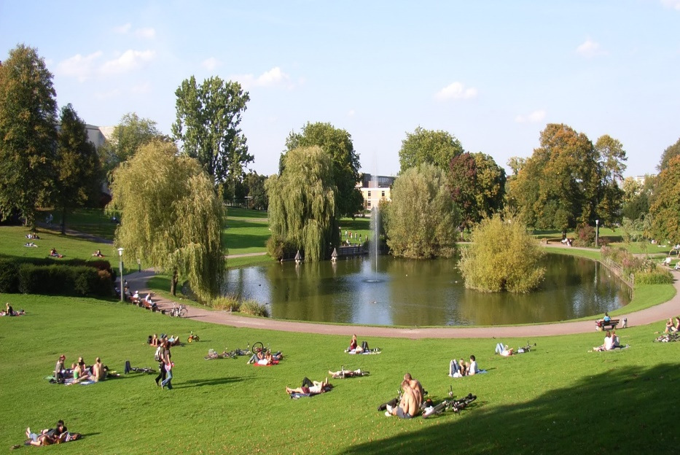
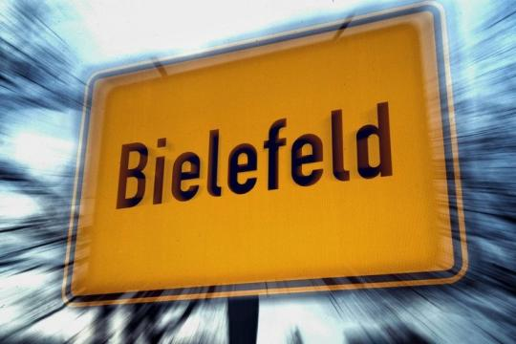
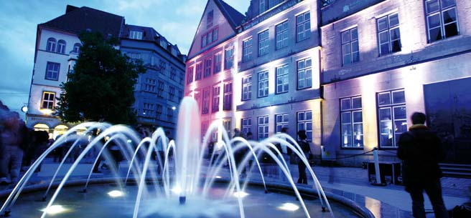
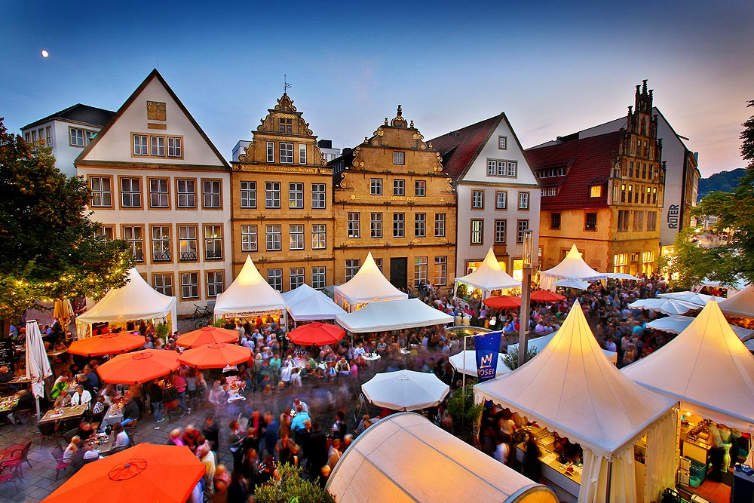

Slide 11
Ecoles de langues à Bielefeld:
Getusion est partenaire d‘une seule école de langues à Bielefeld , l‘école Tandem .

Slide 12
Aéroports les plus proches:
Paderborn/Lippstadt (PAD) ,à 47km
Münster/Osnabruck (FMO) à 59 km
Dortmund (DTM) à 86 km
Hannover (HAJ) à 92 km
Brême (BRE) à 114 km
Enschede/Twenthe (ENS) à 117 km
Düsseldorf (DUS) à 148 km
Köln/Bonn (CGN) à 162 km
Bremerhaven (BRV) à 164 km

Slide 13
Brême

Slide 14
Brême (Bremen), “Brema : non solo i quattro musicanti...”
Brême aux musiciens célèbres dans le monde entier, est le cœur du nord-ouest de l'Allemagne.
Cet essaim de traditions, de sciences, de technologies et d'aéronautique vit au rythme effréné des innovations techniques et industrielles.
Après de nombreux changements structurels ,la ville de Brême est aujourd’hui un site important de l’industrie navale , automobile sidérurgique , électronique et alimentaire .
Cette ville fut également la première ville allemande à porter le titre de « villes des sciences » en 2015.

Slide 15
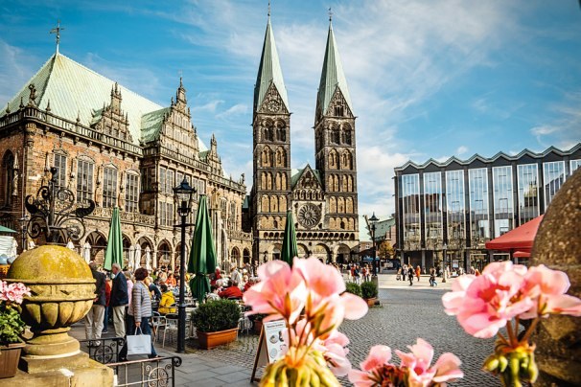
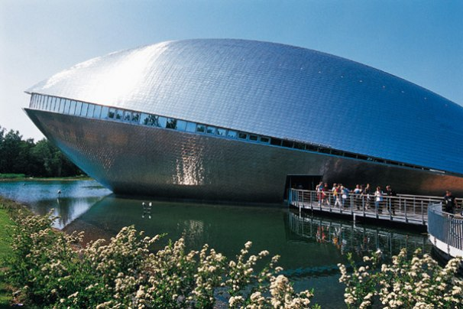
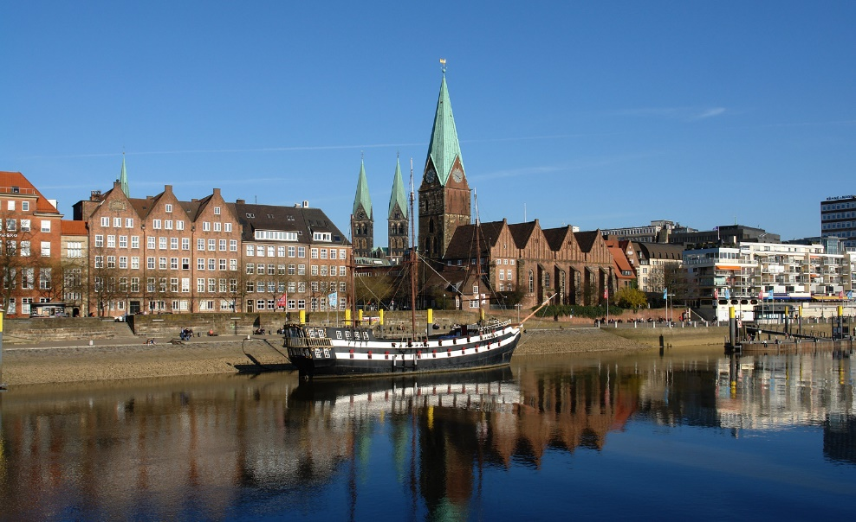
Cette ville hanséatique vieille de 1200 ans propose plusieurs attractions séduisantes : le Schlachte, joliment restauré, le long de la rivière Weser, le module spatial Columbus de la Station Spatiale Internationale et le musée des sciences Universum.

Slide 16
Écoles de langues à Brême :
Getusion est partenaire d’une seule école de langue à Brême ,
l’école Casa Tandem.

Slide 17
Les aéroports les plus proches :
L’aéroport de Brême

Slide 18
Düsseldorf : le podium de l'Allemagne
Située directement au bord du Rhin, la ville compte 612.178 habitants.
Métropole des affaires ,elle est une place boursière importante et accueille d’inombrables salons et de foires .
Paris , Londres et Berlin ne sont respectivement qu‘à 550 km environ de la ville .
Depuis plusieurs années, la septième plus grande ville d’Allemagne s‘affirme comme une plateforme médiatique novatrice reconnue au niveau international pour la qualité de ses concepts en marketing et publicité.
Düsseldorf est également connue pour ses entreprises textiles et ses maisons de mode , la ville de mode la plus influente d’Allemagne.
L‘excellente réputation de l‘université Heinrich- Heine, de l‘école supérieure de musique et de l‘académie publique des beaux-arts séduit des jeunes gens venus des quatre coins du monde.

Slide 19
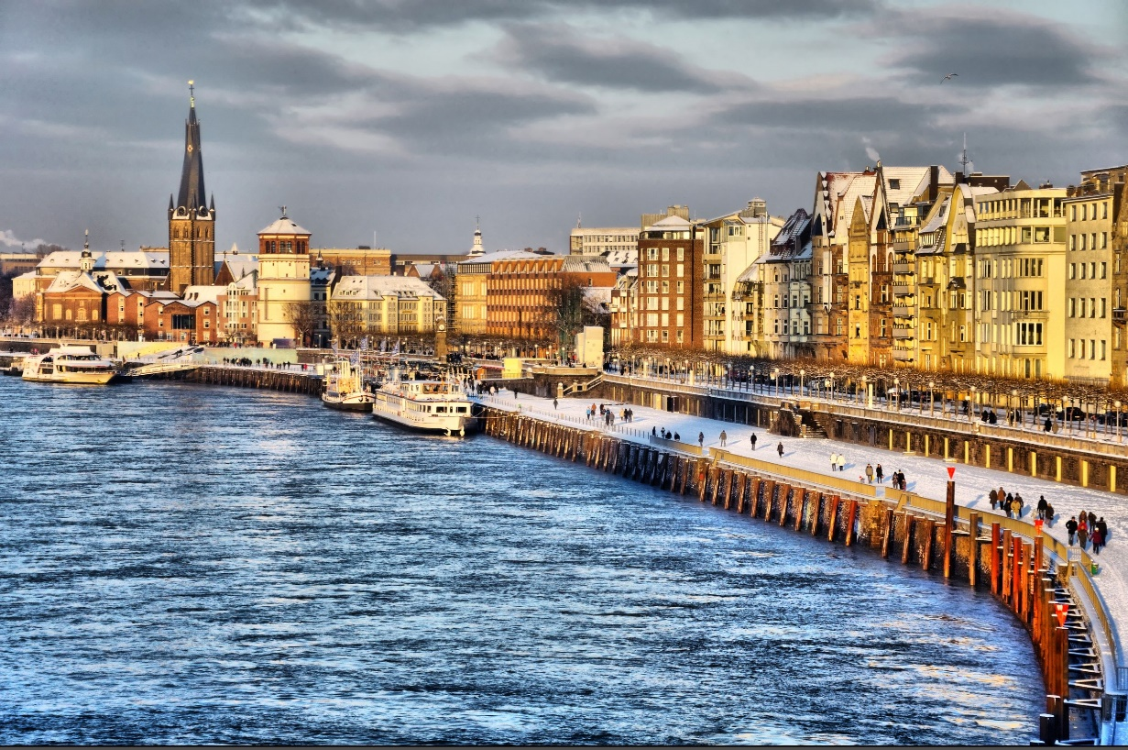
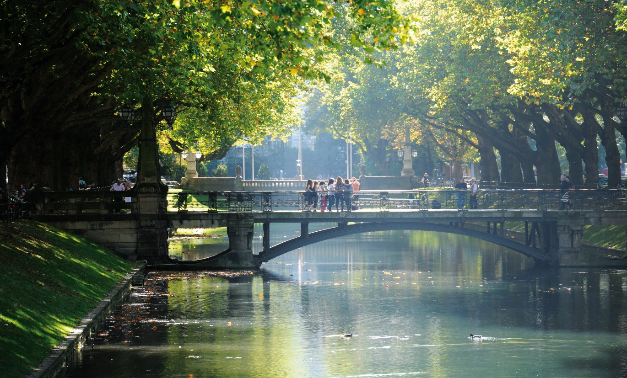
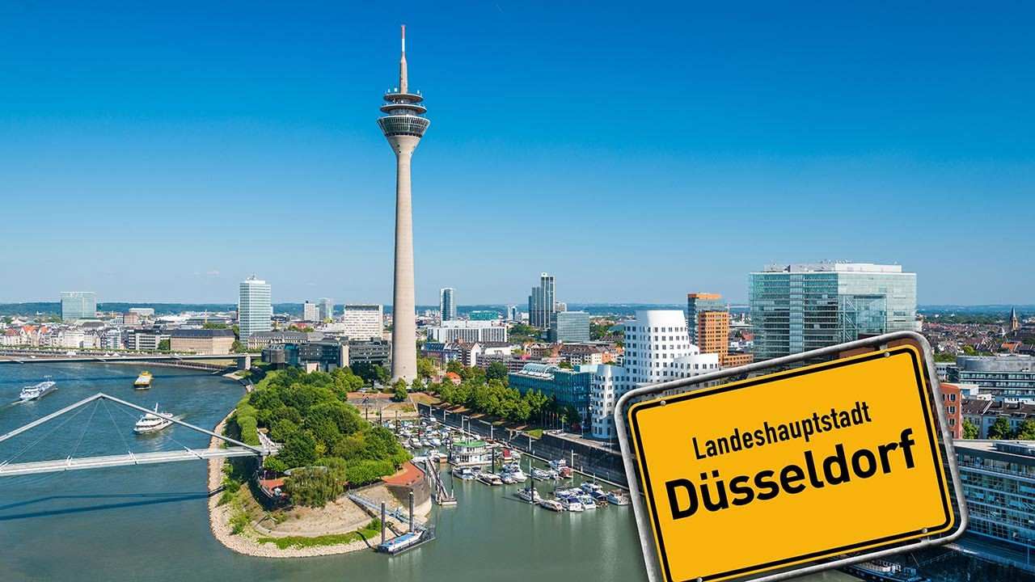
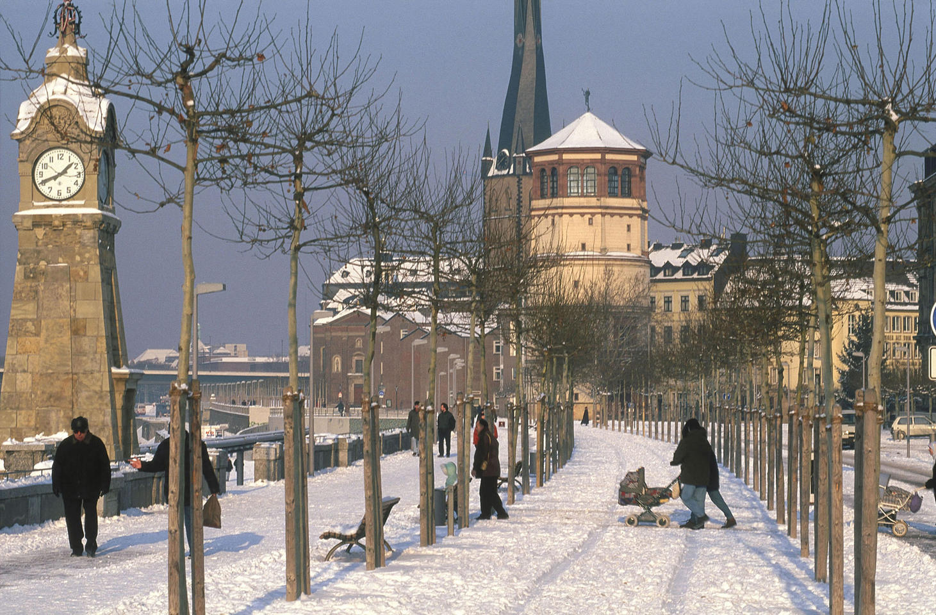

Slide 20
Ecoles de langues à Brême :
Getusion est partenaire de 2 écoles de langues à Düsseldorf , à savoir IIK & Sprachcaffe.

Slide 21
Les aéroports les plus proches :
L'aéroport International de Düsseldorf
L’aéroport de Cologne à 53 km

Slide 22
Dresden

Slide 23
Dresde ( Dresden ) , la ville de résidence des familles princières et royales
Située sur les rives de l'Elbe, la ville de Dresde offre une végétation luxuriante et verdoyante, avec ses nombreux jardins, parcs et forêts. La ville présente une très riche histoire artistique et culturelle : c'est là que le grand compositeur d'opéras Richard Wagner a présenté ses premières œuvres au XIXe siècle et aujourd'hui, une formation d'opéra indépendante continue de faire vivre cet art. Les amateurs d'art se régaleront de visiter les musées Gemäldegalerie Alte Meister (« Galerie de Peinture des Maîtres anciens ») et Grünes Gewölbe (la « voûte verte ») et les férus d'architecture saliveront devant le mélange de styles que reflète le paysage urbain.
La ville de Dresde est également le centre de la région économique la plus forte de l‘Est de l‘Allemagne.
Les entreprises des domaines de la microélectronique, des nano et biotechnologies, et de l‘aéronautique profitent de la proximité de l‘université et des différents instituts de recherche.
C‘est de cette convergence qu‘est né le second surnom de la ville « Silicon Saxony ».

Slide 24
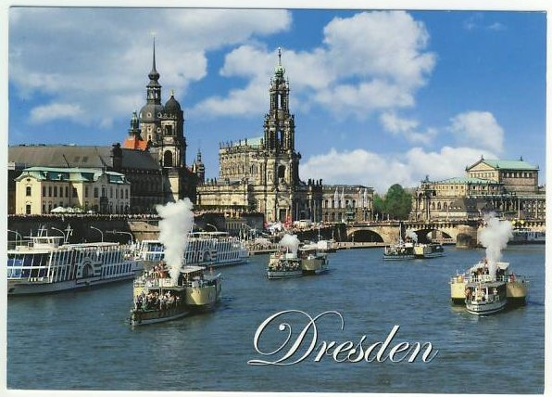
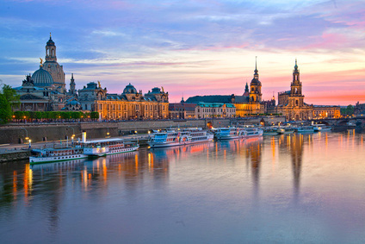
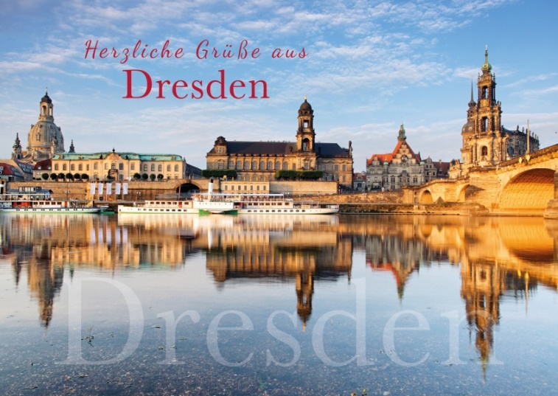
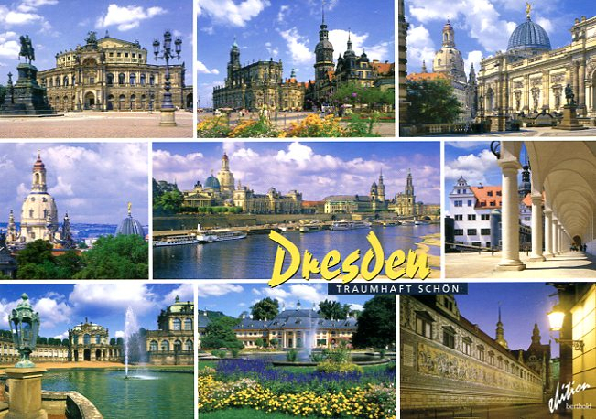

Slide 25
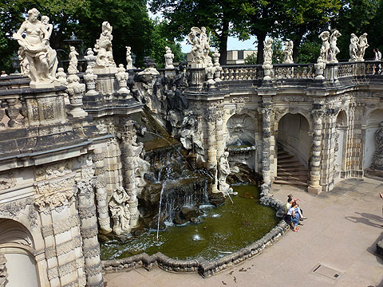
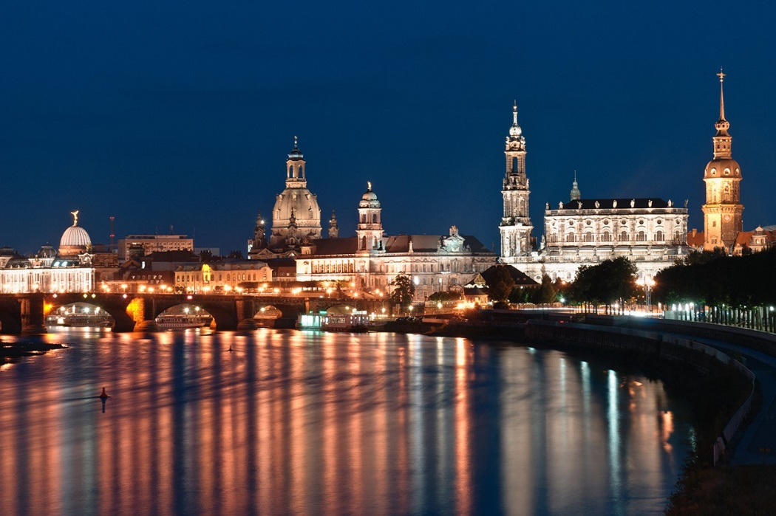
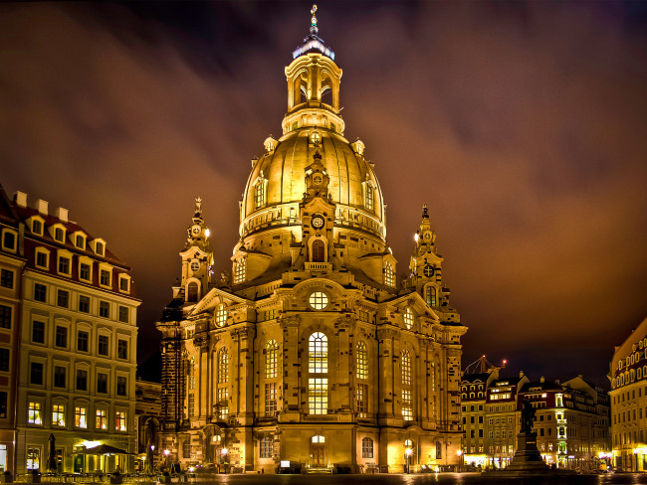
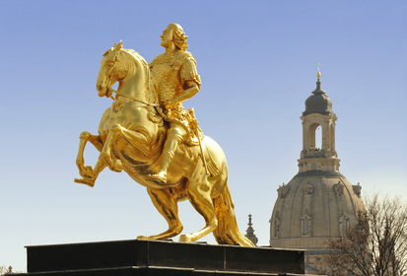
Frauenkirche ,goldener Reiter , skyline; dresdner-zwinger

Slide 26
Ecoles de langues :
Getusion est partenaire d’une seule école de langues à Dresde , l’école Kästner Kolleg .

Slide 27
Les aéroports les plus proches :
L’aéroport International de Dresde (DRS)

Slide 28
Francfort

Slide 29
Francfort-sur-le-Main (Frankfurt am Main ) , un véritable carrefour d’échanges
Située sur la superbe rivière allemande du Main, la skyline tutoyant le ciel de Francfort lui a valu le surnom de « Mainhattan ». Mais au-delà des gratte-ciel épurés, Francfort abrite de sublimes trésors historiques et culturels.
Francfort-sur-le-Main compte environ 670 000 habitants.
Le quotidien est cosmopolite et se conjugue en plusieurs langues dans cette ville trépidante qui grâce à son salon du
livre et de l‘automobile (IAA) marque le pas au niveau international.
La cinquième plus grande ville d‘Allemagne est une plaque tournante du commerce et du marché des capitaux, ce depuis le Moyen-Âge. Aujourd‘hui, la finance, les foires et salons, et les services sont au cœur de l‘activité de la ville.
La Banque centrale européenne (BCE) y a son siège, ainsi que la banque centrale allemande et la plus importante
place boursière allemande.
L‘université la plus ancienne et la plus connue de la ville est l‘université Johann Wolfgang Goethe fondée en 1914.

Slide 30
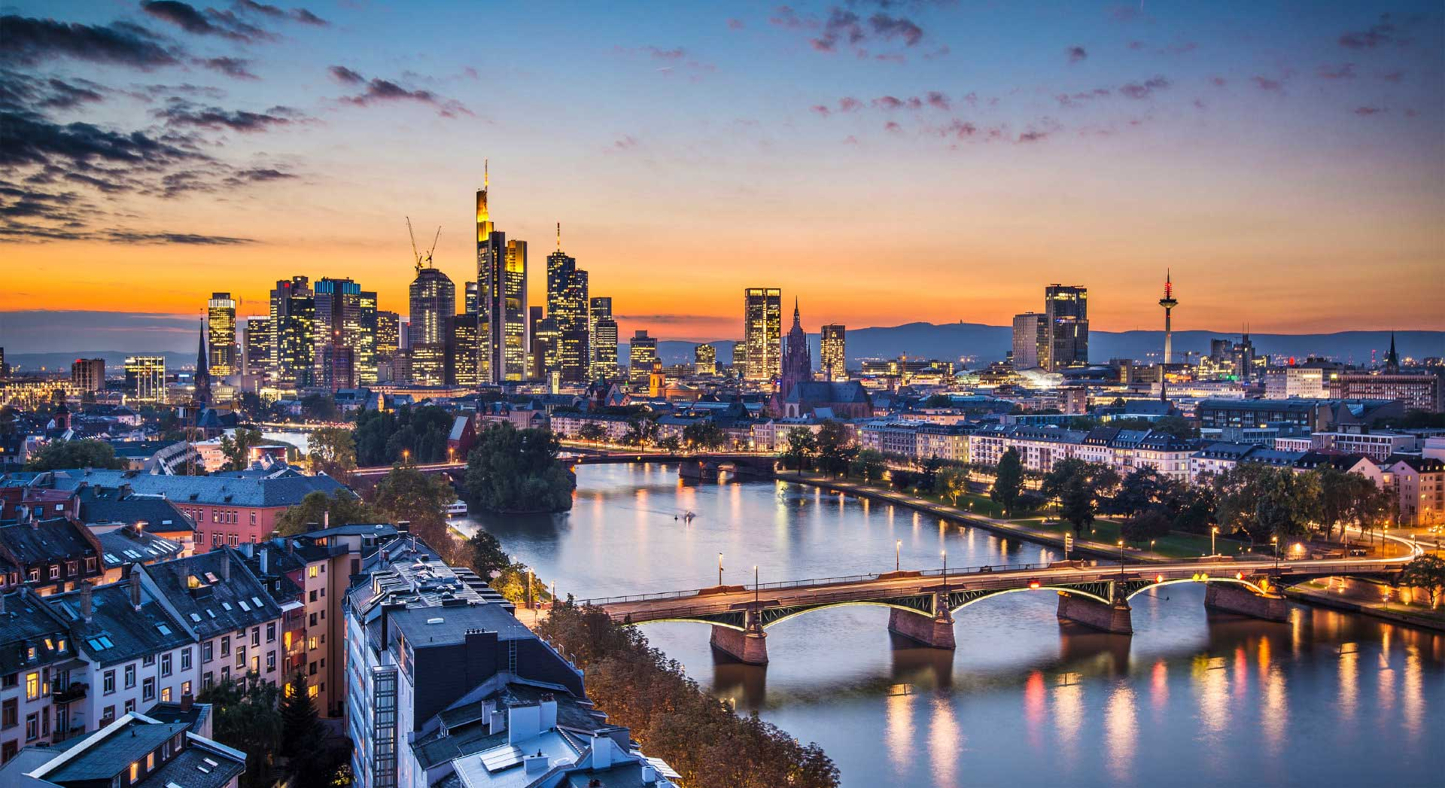
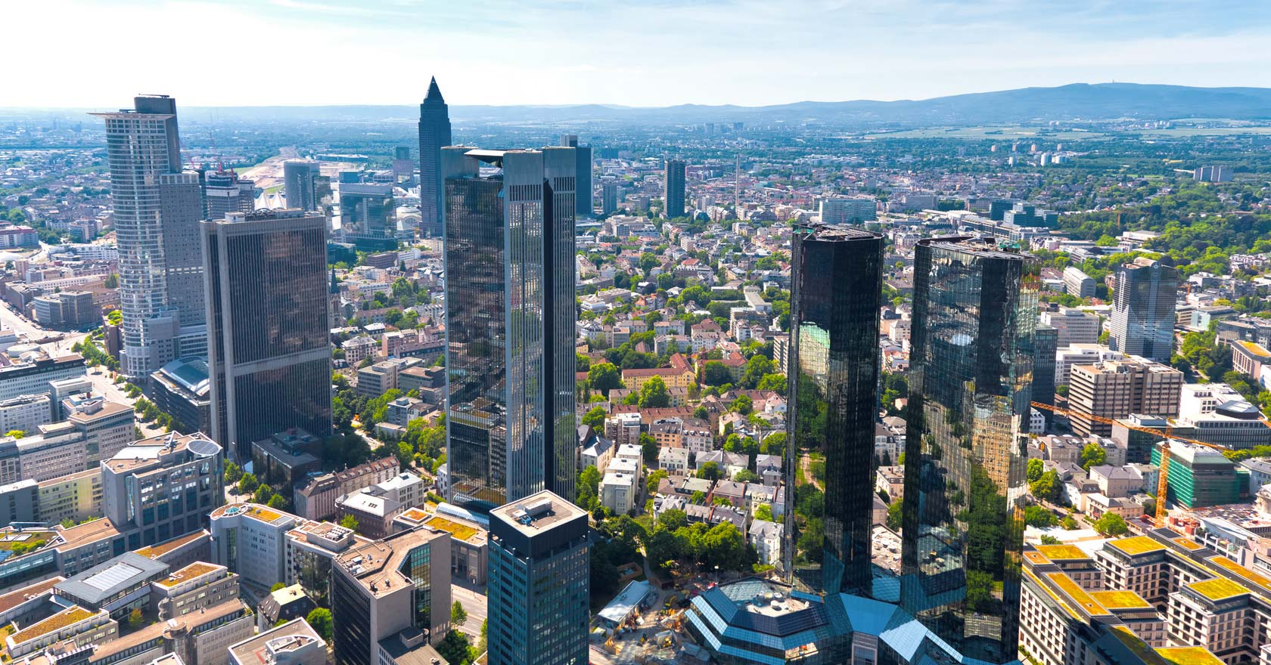
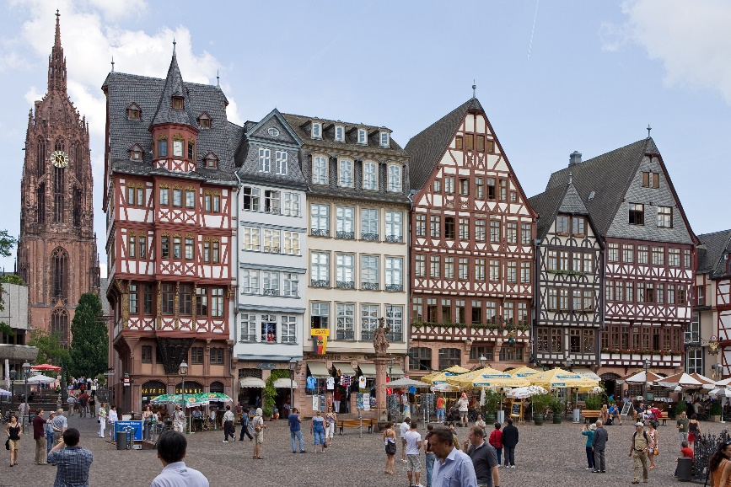

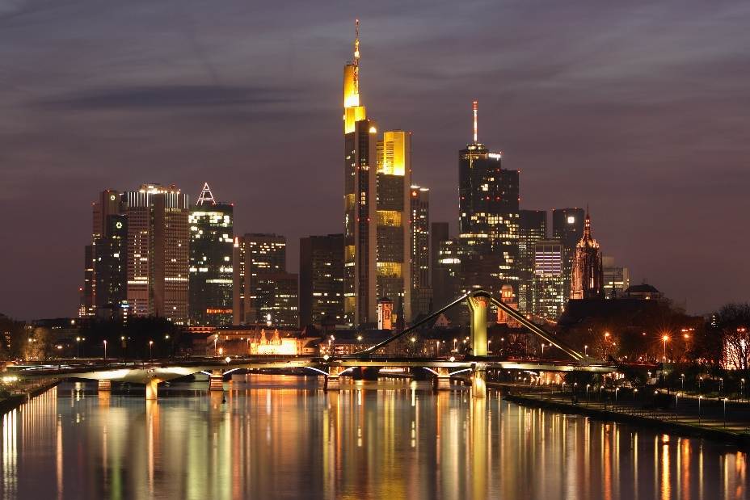

Slide 31
Ecoles de langues :
Getusion est partenaire d’une seule école de langues à Francfort , l’école DID.

Slide 32
Les aéroports les plus proches :
L‘aéroport international de Francfort qui relie l‘Allemagne
au monde entier grâce à ses vols directs.

Slide 33
Fribourg

Slide 34
Fribourg (Freiburg ) , la métropole la plus méridionale d’Allemagne
Fribourg-en-Brisgau est une petite ville universitaire animée et prospère à l'ouest de la Forêt Noire.
Elle est située le long de la ligne de chemin de fer qui relie Francfort à Bâle. C'est le pied-à-terre idéal pour partir à la découverte de la Forêt Noire. Celle-ci commence exactement où finit le quartier piéton de la ville.
Sa réputation est d'être accueillante, chaleureuse et soucieuse de l'environnement: c'est à Fribourg que naquit, en 1996, le quartier Vauban, premier éco-quartier au monde.

Slide 35
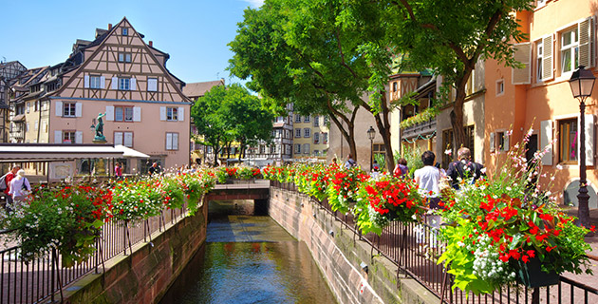
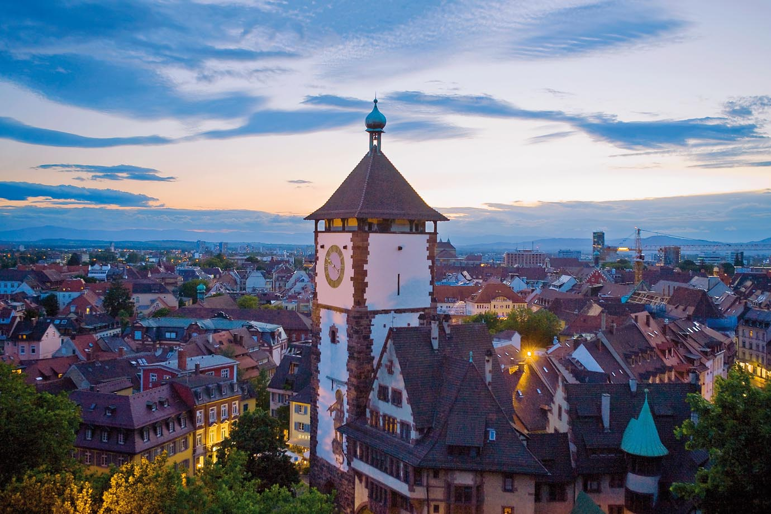
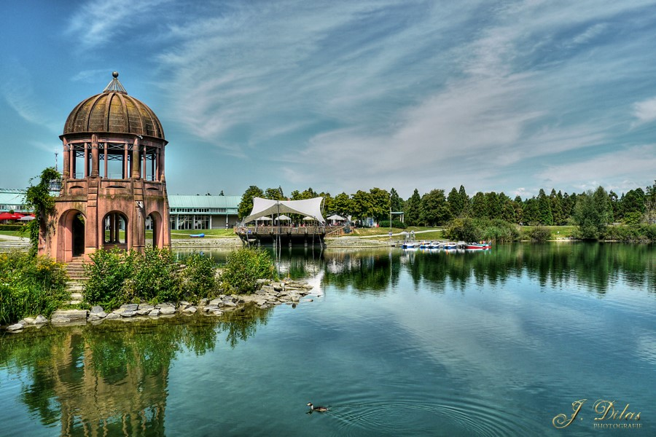
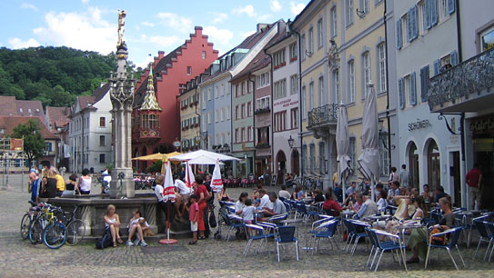

Slide 36
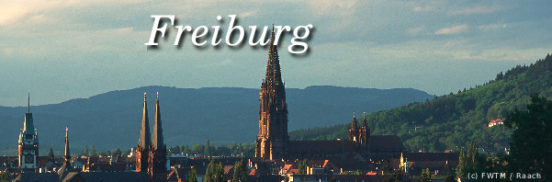

Slide 37
Ecoles de langues :
Getusion est partenaire de 2 écoles de langues à Fribourg, à savoir ESZ & Zum Ehrstein .

Slide 38
Les aéroports les plus proches:
L‘aéroport international Bâle Mulhouse Fribourg, connu par son nom commercial ’’EuroAirport’’.

Slide 39
Frisingue

Slide 40
Frisingue (Freising)
Frisingue est une ville allemande de Bavière de 48 500 habitants.
Située au nord de Munich, elle est baignée par l’Isar et jumelée avec la ville française d'Arpajon, distante de 701 km, dans l'Essonne.
Peu après sa fondation légendaire par l'apôtre Corbinien, la ville fut, à partir de 739, le siège d'un diocèse, lequel sera transféré à Munich le 1er avril 1818.
La Cathédrale Sainte-Marie et Saint-Corbinien est le siège de l'épiscopat.
L'ours de Saint Corbinien est le symbole de la ville.
On y trouve la plus ancienne brasserie au monde, la Bayerische Staatsbrauerei Weihenstephan.

Slide 41
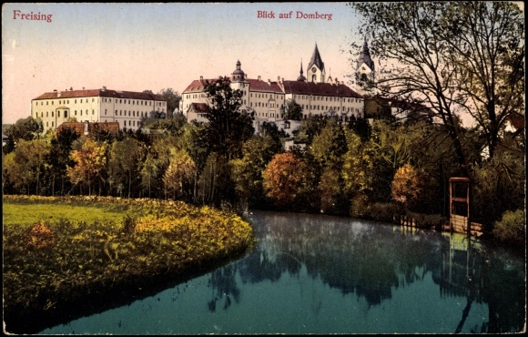
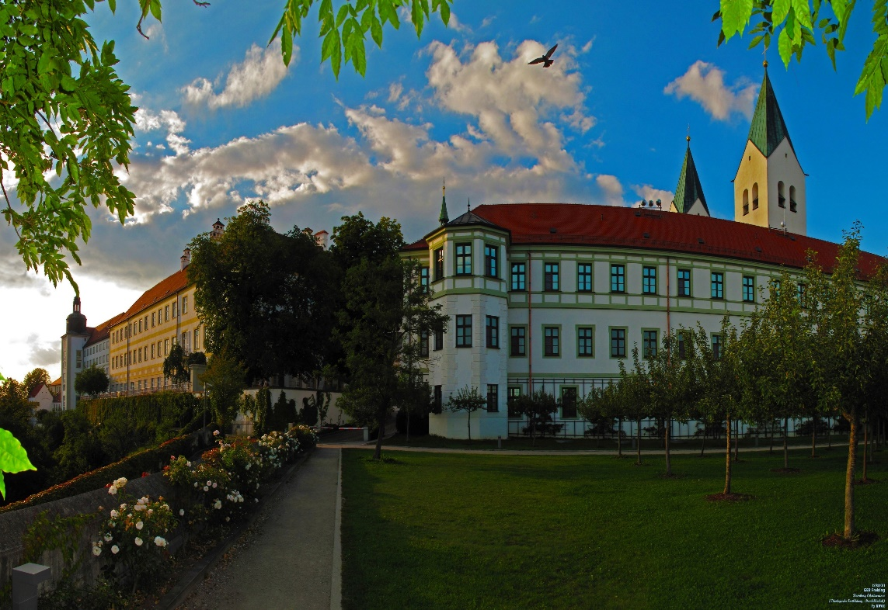
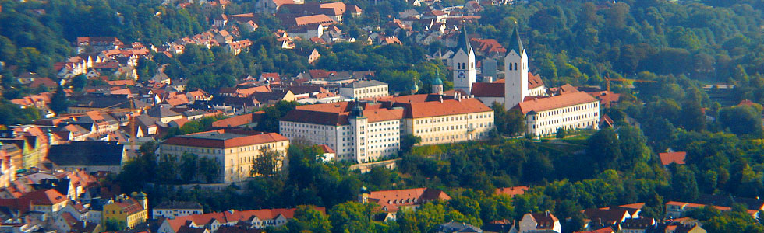

Slide 42
Ecoles de langues :
Getusion est partenaire d’une seule école de langues à Frisingue , l’école Aktiv.

Slide 43
Les aéroports les plus proches :
L'aéroport international de Munich ‘’Franz Josef Strauß ’’qui se trouve sur le territoire de cette commune.

Slide 44
Hambourg

Slide 45
Hambourg ( Hamburg ) , la ‘’ Venise du Nord ‘’
Deuxième ville après Berlin par sa taille et sa population, la ville d'Hambourg est une ville de superlatifs:
Elle abrite le deuxième port d‘Europe, le troisième site de construction aéronautique au monde, le plus grand carrefour ferroviaire de l‘Europe du Nord, le plus grand nombre de millionnaires en Allemagne...
Promenez-vous le long de ses cours d'eau et de ses canaux et vous comprendrez vite pourquoi on l'appelle la « Venise du Nord ». Explorez le marché de poisson (Fischmarkt), le quartier marchand à l'architecture si caractéristique en brique rouge, puis dînez au bord du fleuve ou passez la soirée dans le quartier universitaire. Et ne quittez pas la ville sans avoir fait un tour dans la Reeperbahn, le fameux « quartier rouge ».

Slide 46
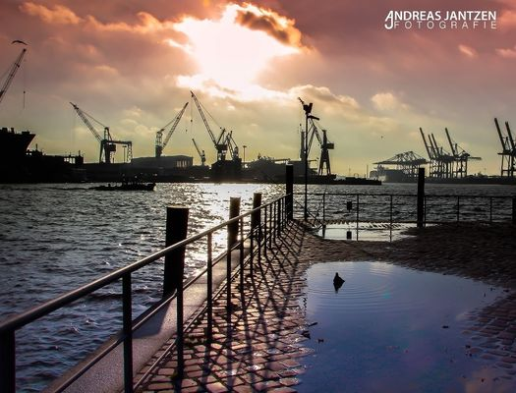
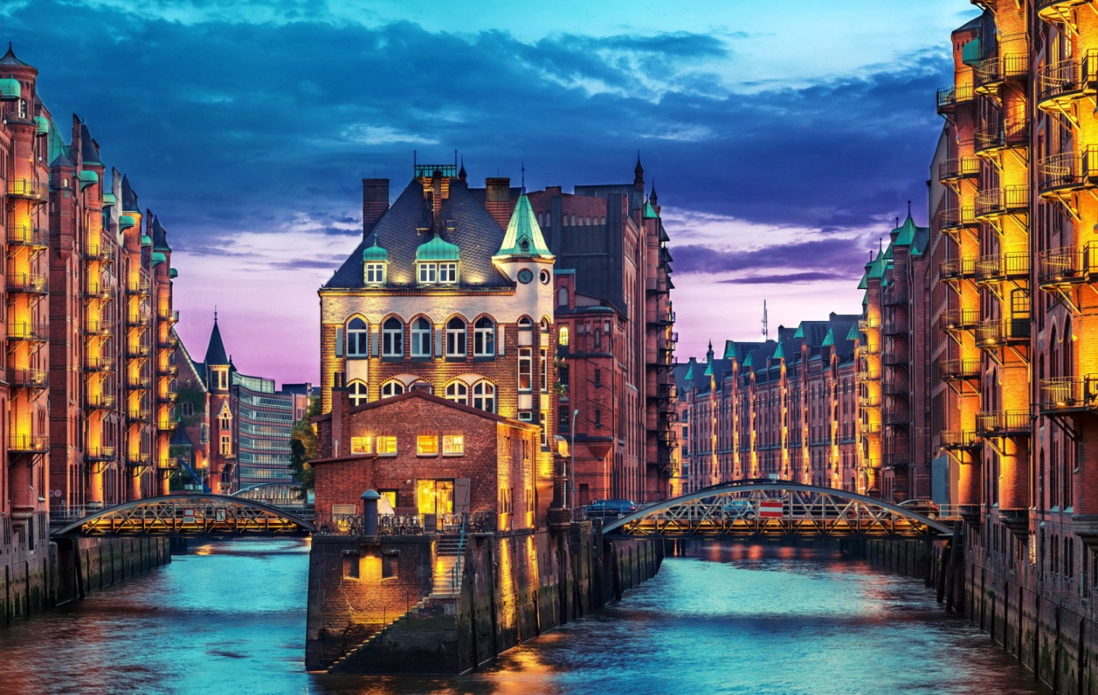
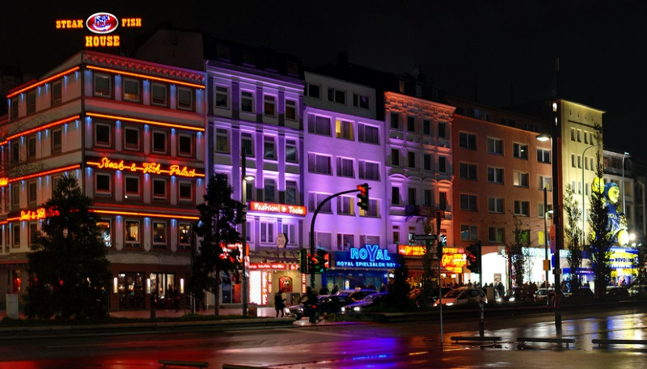
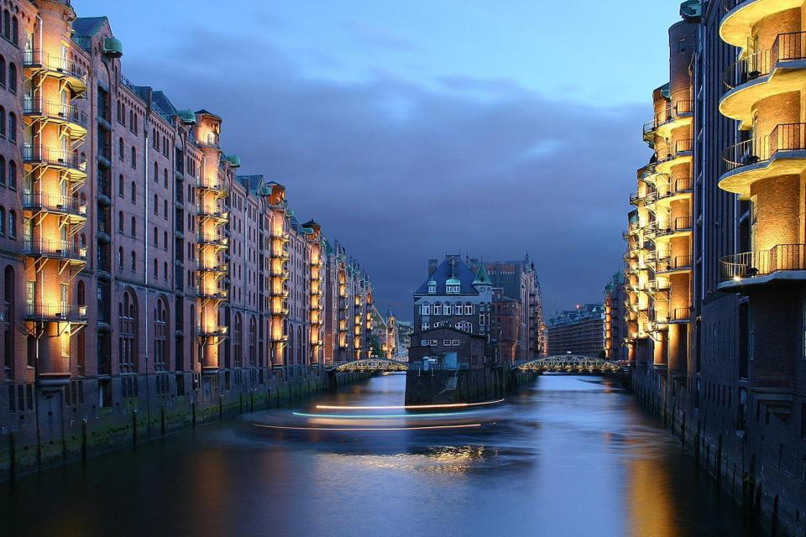

Slide 47
Ecoles de langues :
Getusion est partenaire d’une seule école de langues à Hambourg , l’école DID.

Slide 48
Les aéroports les plus proches:
L‘aéroport international de Hambourg

Slide 49
Hanovre

Slide 50
Hanovre (Hannover) , la métropole verte , la capitale de la biodiversité
Située au bord de la rivière Leine au nord de l'Allemagne, Hanovre est la ville la plus verte d’Allemagne – presque la moitié de son territoire est composée d’espaces verts.
Composée de 516 000 habitants et regroupe 21 communes, la ville est le siège de plusieurs établissements d'enseignement supérieur.
Au parc d'exposition de Hanovre, le plus grand au monde, se déroulent chaque année des foires de renom.
Par ailleurs , la ville propose un large choix d´activités culturelles de réputation internationale à ses citoyens et visiteurs grâce à ses nombreux musées, cafés et théâtres.

Slide 51
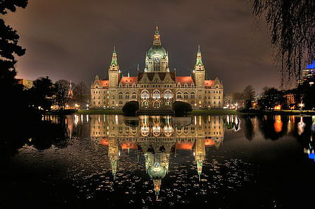
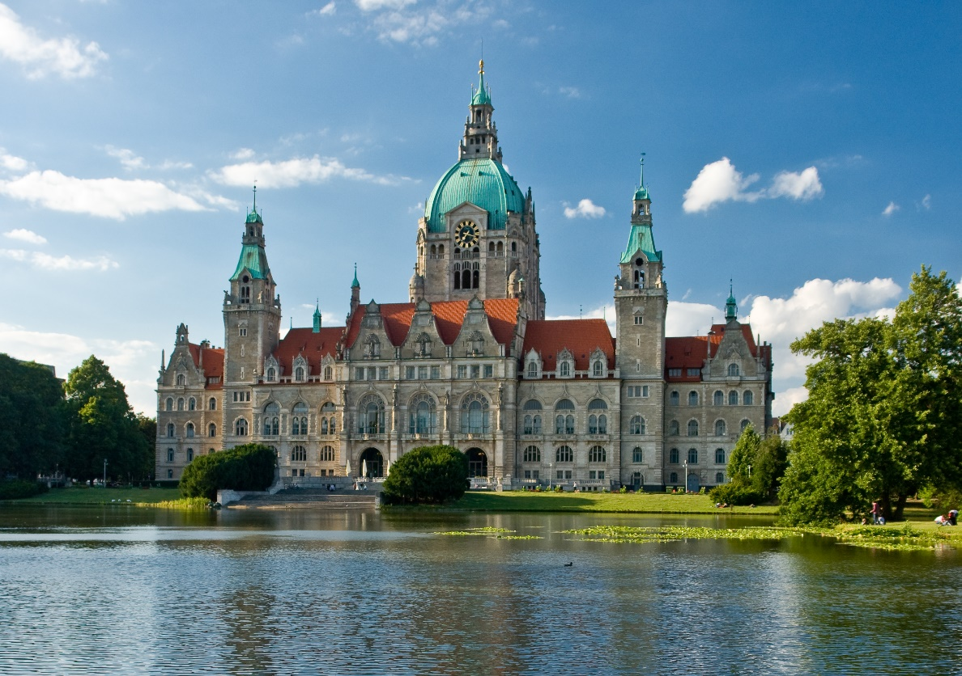
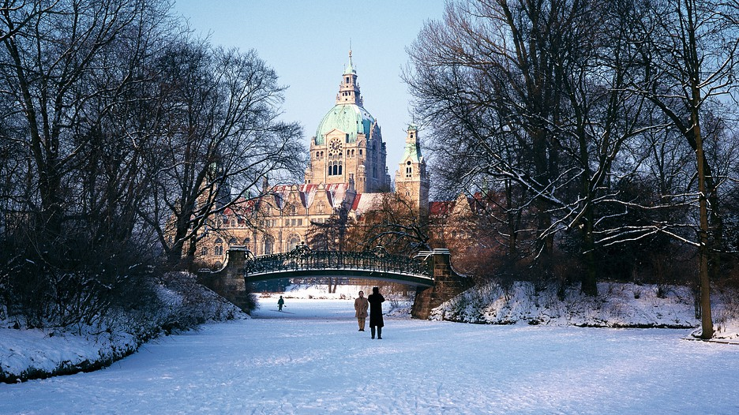
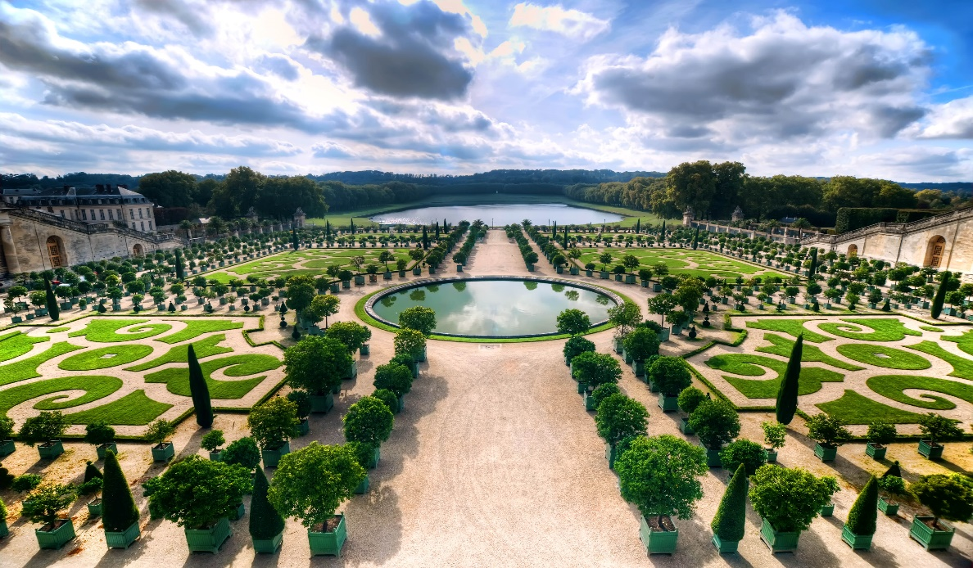

Slide 52
Ecoles de langues :
Getusion est partenaire d’une seule école de langues à Hanovre, l’école ISK.

Slide 53
Les aéroports les plus proches :
L'aéroport de Hanovre Langenhagen

Slide 54
Heidelberg

Slide 55
Heidelberg , le romantisme allemand rêveur
Heidelberg : le visage romantique de l'Allemagne
Heidelberg , où se trouve la plus ancienne université d'Allemagne, a été détruite en grande partie pendant les guerres du XVIIe siècle avant d'être reconstruite dans le style baroque au XVIIIe siècle.
Connue dans le monde entier, Heidelberg est un grand classique du tourisme urbain international, une offre culturelle et événementielle de haut niveau, une gastronomie à la fois savoureuse et conviviale et une splendide situation entre le Neckar et les contreforts de l'Odenwald.
Ne manquez pas le majestueux château de Heidelberg, le cœur symbolique de la ville et l'Alte Brucke, le superbe Vieux pont édifié au XVIIIe siècle. Sans oublier la prison historique pour étudiants - datant du XVIe siècle - qui servaient à enfermer les cancres pendant au moins trois jours, la peine maximale s'élevant à un mois d'emprisonnement.
Et on dit que Penn State est la meilleure école pour faire la fête !

Slide 56
Avez-vous déjà eu l'impression de faire partie de la toile d'un grand peintre ?
À 50 km de la frontière française, Heidelberg vous donne cette sensation. Dans son décor de château Renaissance surplombant une ville historique, vous empruntez les chemins et ruelles d'Heidelberg que de nombreux poètes, penseurs et philosophes ont foulées avant vous... Ce tableau vous plaît ? Le pinceau est entre vos mains !

Slide 57




Slide 58
Ecoles de langues :
Getusion est partenaire d’une seule école de langues à Heidelberg , l’école IH Collegium Platinum

Slide 59
Les aéroports les plus proches:
L’aéroport international de Francfort
L’aéroport international de Stuttgart

Slide 60
Cologne

Slide 61
Cologne (Köln) , symbole de l’amour
À Cologne, ville chargée de 2000 ans d'histoire, il y en a pour tous les goûts ! Des tours romaines aux magnifiques exemples d'architecture moderne en passant par les églises gothiques. La célèbre cathédarale est l’œuvre maîtresse de style gothique .
Cologne compte des musées nombreux et variés, du Musée des arts appliqués au Musée Ludwig, qui abrite des œuvres de Warhol et Picasso. Sans oublier le Musée du chocolat pour les amateurs de cacao. Sa boutique de souvenirs mettra définitivement fin à votre régime, que vous soyez prévenu !
Cologne est en un mot une ville moderne , cosmopolite et vivante.

Slide 62






Slide 63
Ecoles de langues :
Getusion est partenaire de 2 écoles de langues à Cologne , à savoir Carl Duisberg & Tandem .

Slide 64
Les aéroports les plus proches :
L’aéroport Köln-Bonn (CGN, Allemagne)

Slide 65
Lindau

Slide 66
Lindau, une belle ville romantique sur le Bodensee en Bavière un bijou du patrimoine naturel et architectural en Bavière
La ville de Lindau flotte sur le Lac de Constance comme le morceau d’un fruit sur un vaste récipient de jus bien frais. Elle est reliée à la terre ferme par un pont. Lindau est à la frontière de trois pays : la Suisse, l’Autriche et l’Allemagne.
Ô routard, qui a si souvent l’occasion en voyage de déplorer la saleté des rues et de blâmer le mépris affiché des hommes pour leur environnement, Lindau t’apportera l’espoir. Un jour peut-être, la moindre parcelle des banlieues de Paris, de New Delhi et de Dakar étincellera comme les pavés de Lindau. Un jour peut-être…
Ô routard poète, épris de silence et d’air pur, amateur de paix et de méditation, Lindau est un havre de tranquillité qui te comblera.
Ô routard, attaché à ton confort et à ta paix. A Lindau, le bonheur du client n’est pas une vaine expression chez les hôteliers. Sois certain que tu ne repartiras jamais déçu.
Ô routard gourmet et gourmand, les ruelles de Lindau, jusqu’à la promenade du bord du lac, sont parsemées d’une kyrielle de restaurants gastronomiques à l’élégance discrète, auxquels tu ne résisteras point. Que la vie était belle en dînant ces soirs-là à Lindau !

Slide 67





Slide 68
Ecoles de langues :
Getusion est partenaire d’une seule école de langues à Lindau , l’école Dialoge .

Slide 69
Les aéroports les plus proches :
L’aéroport Franz Josef Strauss à Munich
L’aéroport de Stuttgart

Slide 70
Radolfzell

Slide 71
Radolfzell am Bodensee, une ville typiquement allemande
Venez apprendre l’allemand dans cette ville située sur les rives du Lac de Constance !
Vous découvrirez une charmante ville situé au cœur de l’Europe et vous serez en immersion totale dans la langue allemande.
Après vos cours d’allemand, vous pourrez visiter le centre historique de Radolfzell, retrouver vos camarades de classe dans un café agréable, ou bien profiter des nombreux loisirs possibles en extérieur dans la campagne avoisinante !
Les eaux miroitantes du Lac de Constance sont parfaites pour le ski nautique, la voile et de nombreux autres sports nautiques.
Vous pouvez aussi vous contenter d’admirer la vue à couper le souffle que vous aurez sur la Suisse depuis le lac !
À quelques kilomètres de Radolfzell se trouve la Forêt-Noire, préservée, avec la pittoresque ville de Fribourg à l’Ouest.

Slide 72





Slide 73
Ecoles de langues :
Getusion est partenaire d’une seule école de langues à Radolfzell , l’école Carl Duisberg.

Slide 74
Les aéroports les plus proches :
L’aéroport de Stuttgart

Slide 75
Ratisbonne

Slide 76
Ratisbonne ( Regensburg ) , forteresse au bord de la rivière Regen
Fondée par les Romains en 179 après J.-C., sous le nom de Casta Regina (qui veut dire ‘forteresse au bord de la rivière Regen’), Ratisbonne est l’une des plus anciennes villes d’Allemagne. Elle fut relativement épargnée par les bombardements alliés de la deuxième guerre mondiale.
Aujourd’hui, les visiteurs viennent en masse voir cette magnifique vieille ville et admirer ses nombreuses constructions médiévales encore intactes.
Le Pont de pierre datant du 12ème siècle vit passer les Croisés sur leur chemin vers la Terre Sainte.
La cathédrale de Ratisbonne (aussi appelée Dôme Saint-Pierre) est l’un des plus beaux exemples d’architecture gothique d’Allemagne du Sud.

Slide 77



Slide 78
Ecoles de langues :
Getusion est partenaire de 2 écoles de langues à Ratisbonne, à savoir Aktiv & Horizonte.

Slide 79
Les aéroports les plus proches :
L’aéroport international „ Franz Josef Strauß ‘’ de Munich

Slide 80
Munich

Slide 81
Munich(München), une ville où vivre est un art
Ville du monde moderne avec du cœur et une longue tradition, décontractée et pleine de charme, animée et enchanteresse à la fois : C'est tout le charme bavarois qui se dégage de Munich.
Lifestyle, mode de vie ou art de vivre : quel que soit le nom qu'on lui donne, c'est une chose à laquelle on excelle à Munich. Cela tient-il au célèbre ciel blanc-bleuté qui baigne la ville ou à ses trésors ?
En tous cas, les Munichois aiment à se montrer sous leur meilleur jour, que ce soit dans les Biergartens, sur l'un des plus fastueux boulevards ou dans le stade du FC Bayern.
Partez sur les traces des athlètes internationaux au Parc Olympique ! Vous pourrez réveiller votre âme de champion au cours d'une séance de patinage sur la patinoire olympique. Et ne manquez pas de faire un tour sur la Marienplatz pour observer les passants et pour admirer le Glockenspiel de l'Hôtel de Ville.

Slide 82





Slide 83
Ecoles de langues :
Getusion est partenaire de 5 écoles de langues à Munich , à savoir
Carl Duisberg , DID , Aktiv , Goethe & Tandem.

Slide 84
Les aéroports les plus proches :
L’aéroport international „Franz Josef Strauß ’’ de Munich

